Slide 1
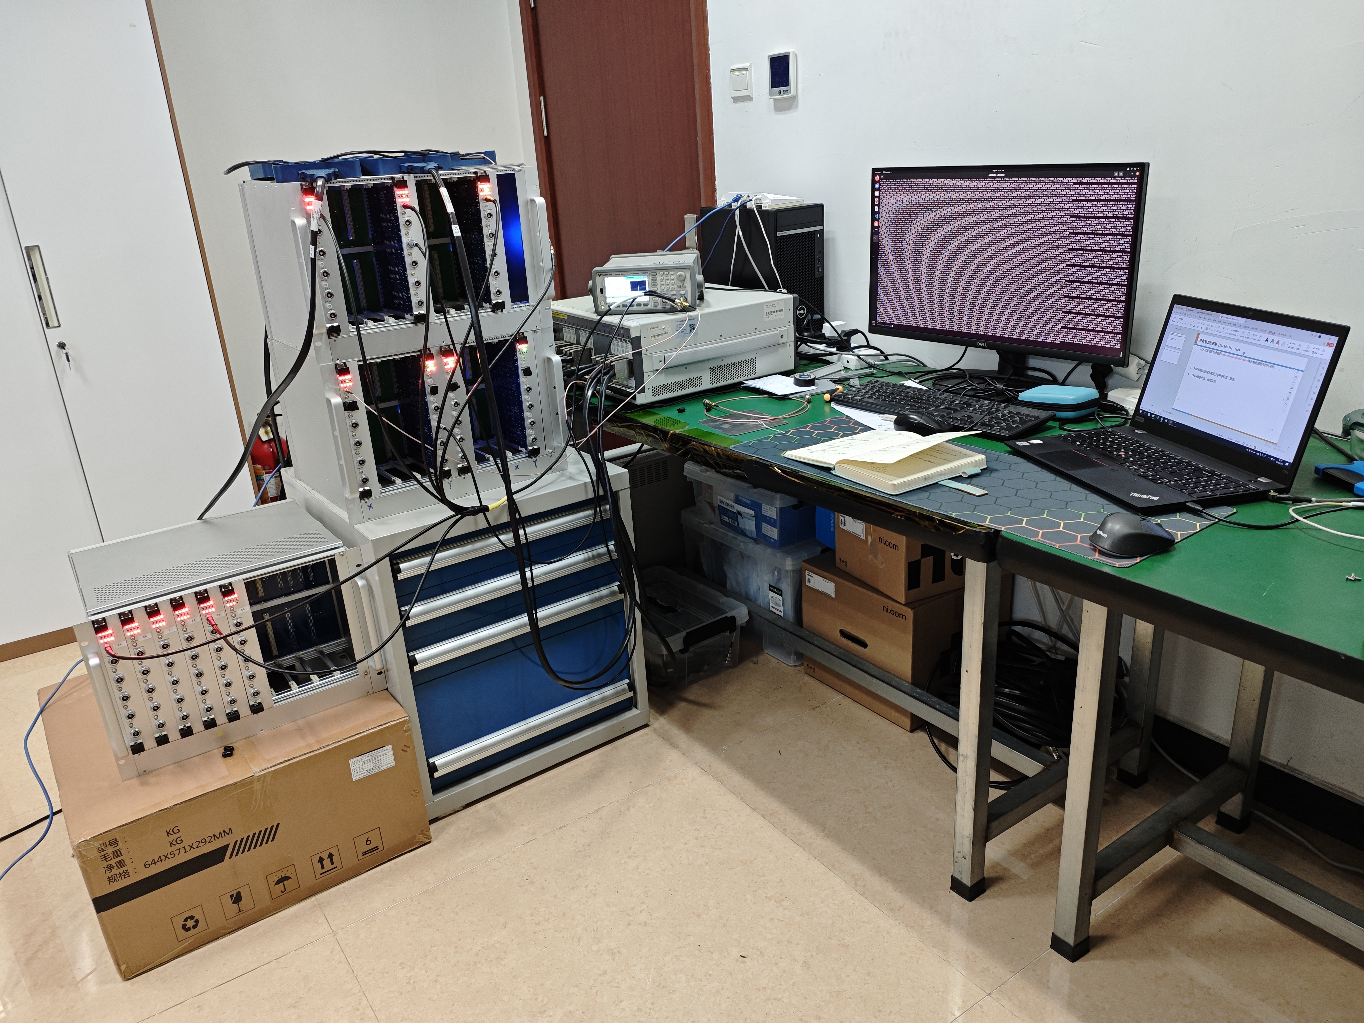
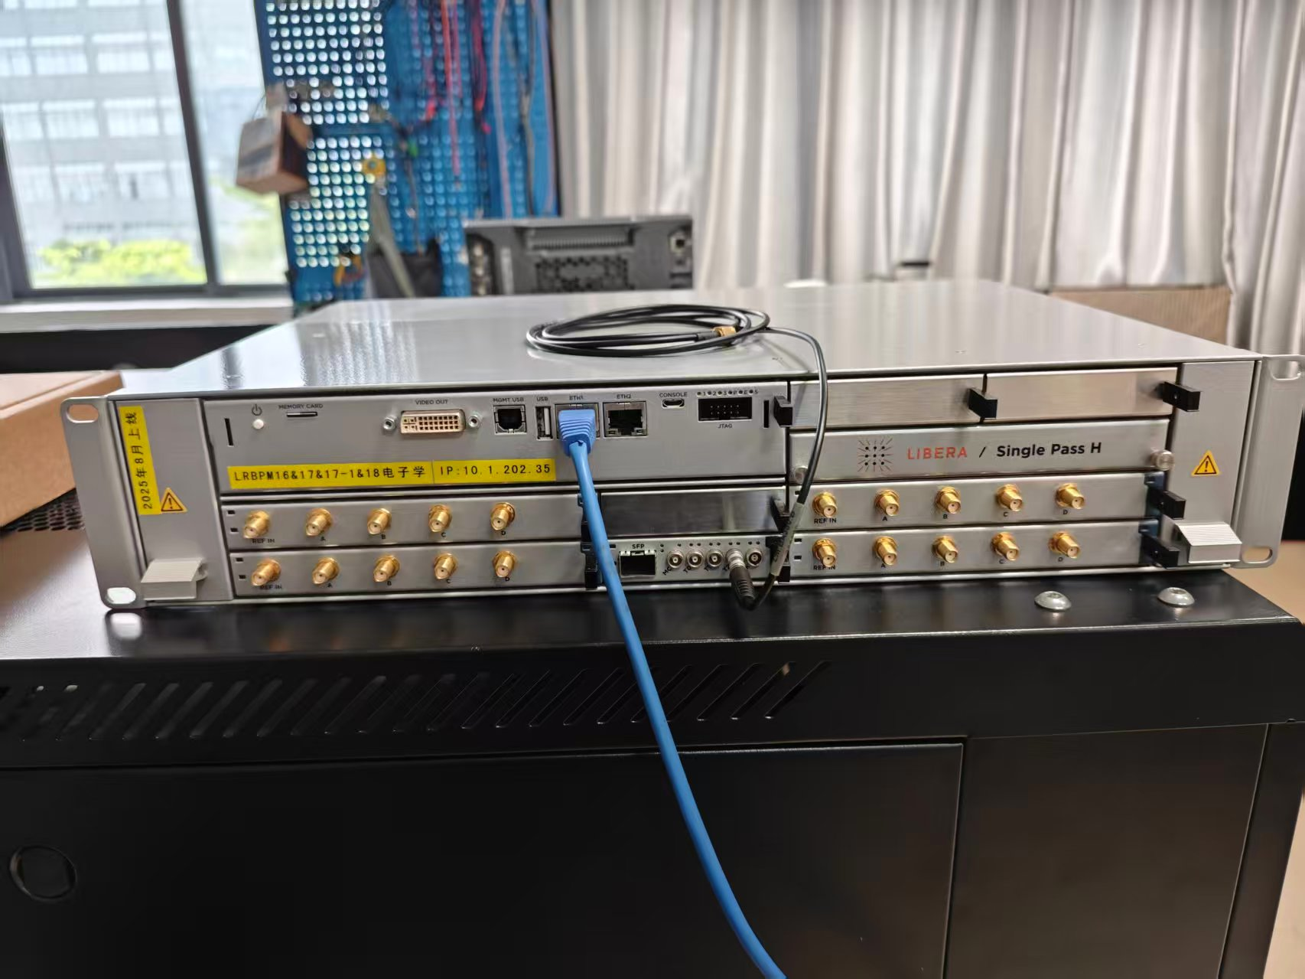
任务与进展-xuzh（2025.07.11）
INMWS01&INMWS02&INDMWS01读出系统搭建与软件开发：
R1本地站原读出系统与运动控制系统已拆除。
新系统基本搭建完成，软件已开发完成，正进行实验室测试与debug。
运动控制ioc第1版已完成，等待控制器联调。
预计7月底完成所有实验室测试，具备上线条件。
LRBPM16&17&17-1&18 single pass电子学功能配置与IOC修改，LDBPM01&LDBPM02 spark电子学。正在进行，预计7月底完成。

Slide 2
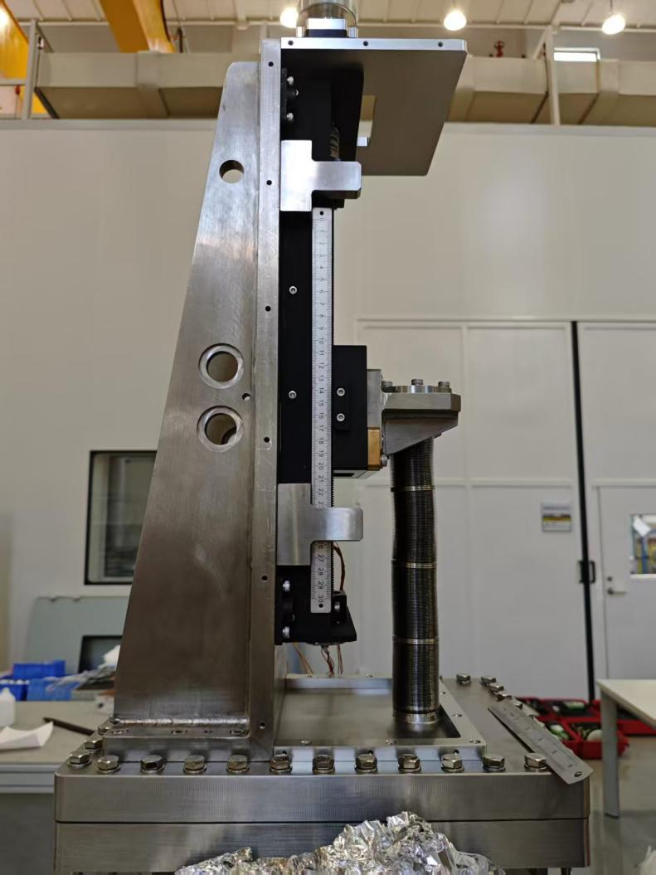
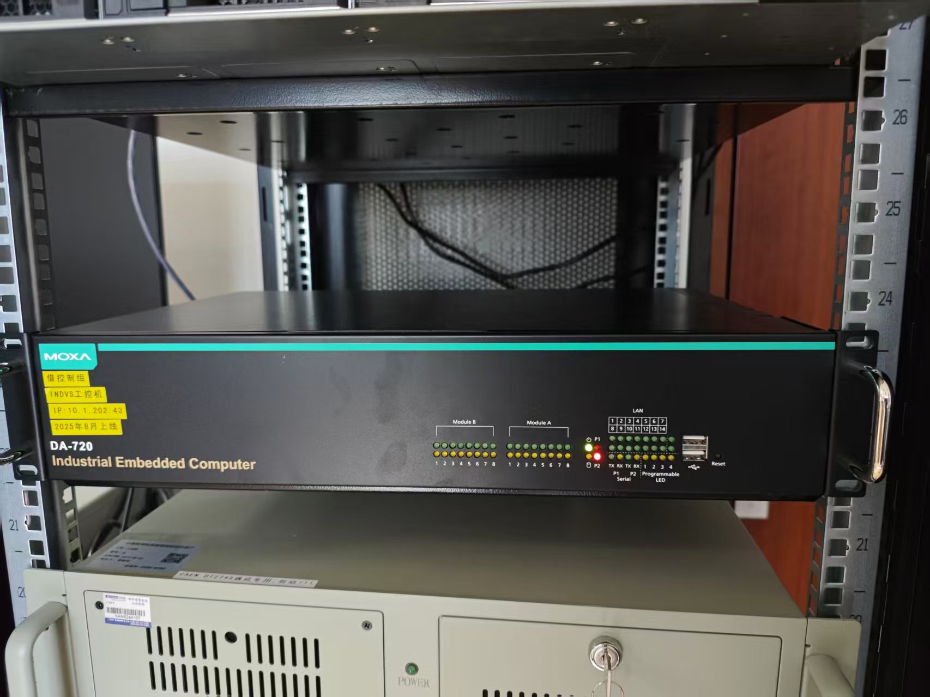
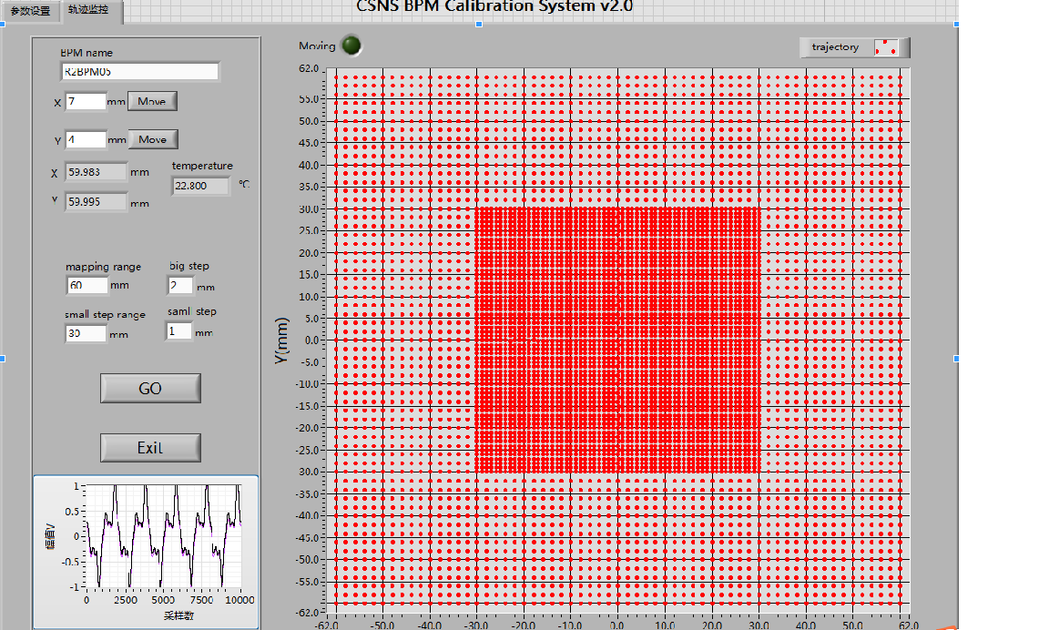
任务与进展（2025.07.11）-xuzh
INDVS读出系统：
工控机linux系统配置完成。
荧光靶中心距离标定完成：到管道中心的距离：200.125mm
RCSBPM mapping相关工作：
升级mapping软件，提高标定效率。
准直R3BPM12与丝的偏差。
根据mapping结果重新调整RCSBPM电子学系统的标定公式、相位？
丝调整前
BPM上法兰与丝偏差 | Xerror | Yerror
 | 0.549mm | 0.189mm
BPM下法兰与丝偏差 | Xerror | Yerror
 | 0.425mm | 1.037mm
丝调整后
BPM上法兰与丝偏差 | Xerror | Yerror
 | 0.167mm | 0.017mm
BPM下法兰与丝偏差 | Xerror | Yerror
 | 0.138mm | 0.005mm

